Slide 1
ТРЕХФАЗНЫЕ
ЭЛЕКТРИЧЕСКИЕ ЦЕПИ
ОмГУПС, 2010 г. Кафедра теоретической электротехники. ТОЭ-2. Лекция №3. Тэттэр А.Ю., Пономарев А.В.

Slide 2
Лекция 3
Трехфазные цепи.
Фаза, нейтраль.
Линейные и фазные напряжения и токи.
Особенности расчета симметричных
трехфазных цепей
ОмГУПС, 2010 г. Кафедра теоретической электротехники. ТОЭ-2. Лекция №3. Тэттэр А.Ю., Пономарев А.В.

Slide 3
Трехфазная цепь состоит из трехфазной системы ЭДС и нагрузки.
Трехфазную систему ЭДС получают при помощи трехфазных генераторов.
В симметричной трехфазной цепи ЭДС имеют одинаковую частоту, одинаковую амплитуду и одинаково сдвинуты по фазе
на 120º (1/3 периода).
ОмГУПС, 2010 г. Кафедра теоретической электротехники. ТОЭ-2. Лекция №3. Тэттэр А.Ю., Пономарев А.В.

Slide 4
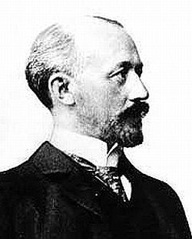
Михаил Осипович
Доливо-Добровольский
(21 декабря 1861 – 15 ноября 1919)
В 1891 г. сконструировал трехфазные генератор, трансформатор и электродвигатель и осуществил их демонстрацию.
ОмГУПС, 2010 г. Кафедра теоретической электротехники. ТОЭ-2. Лекция №3. Тэттэр А.Ю., Пономарев А.В.

Slide 5
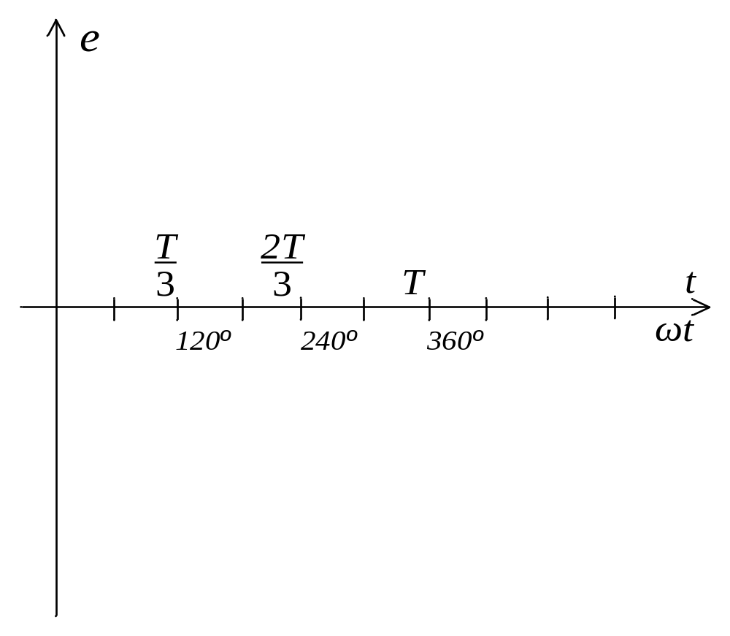
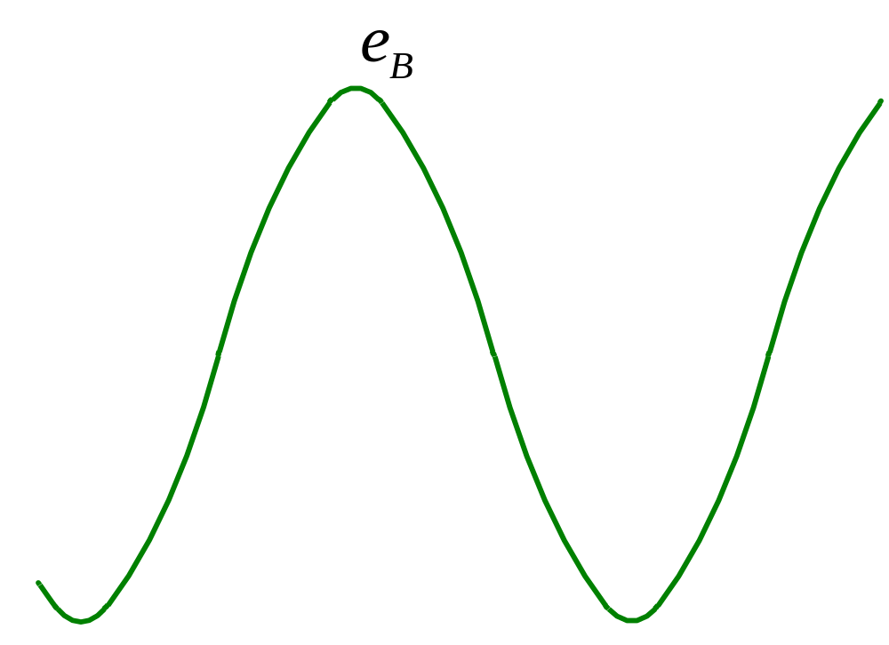
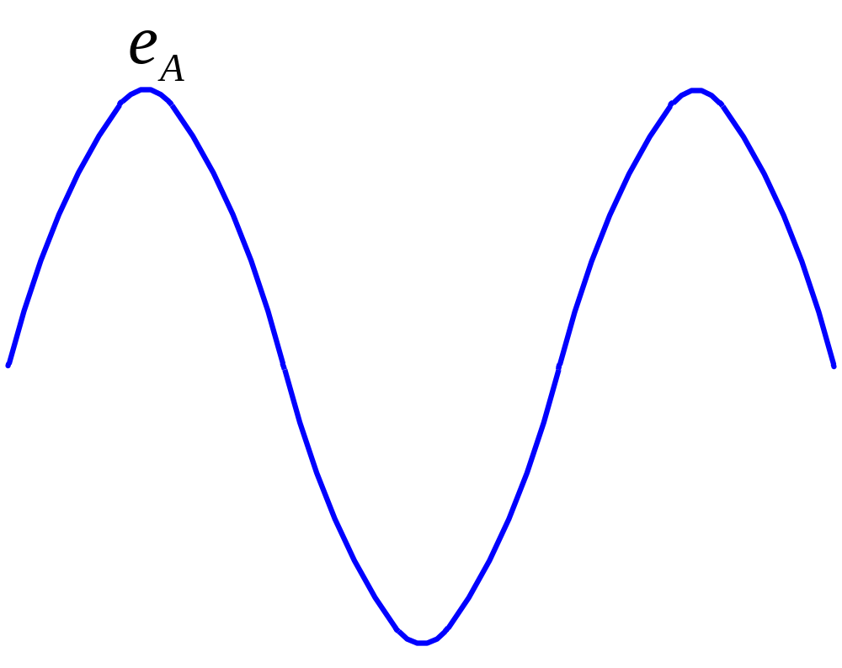
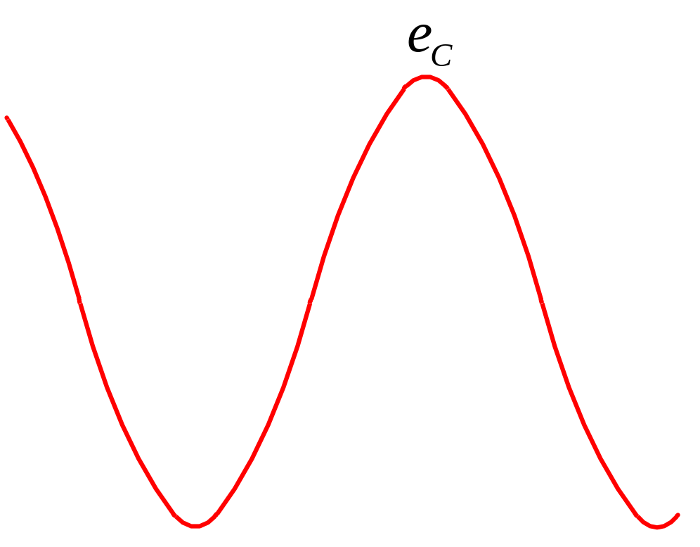
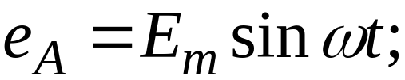
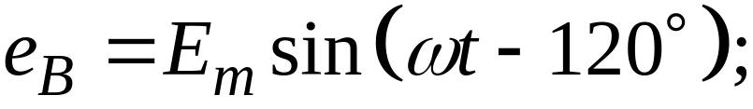
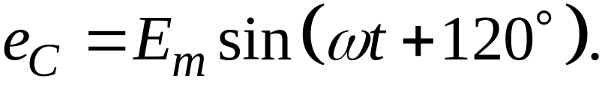
0
ОмГУПС, 2010 г. Кафедра теоретической электротехники. ТОЭ-2. Лекция №3. Тэттэр А.Ю., Пономарев А.В.

Slide 6
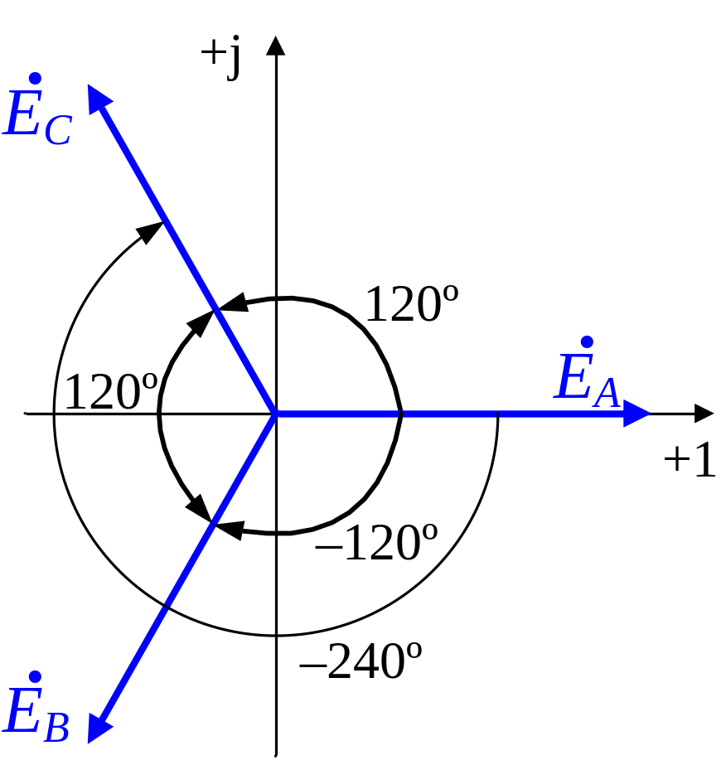
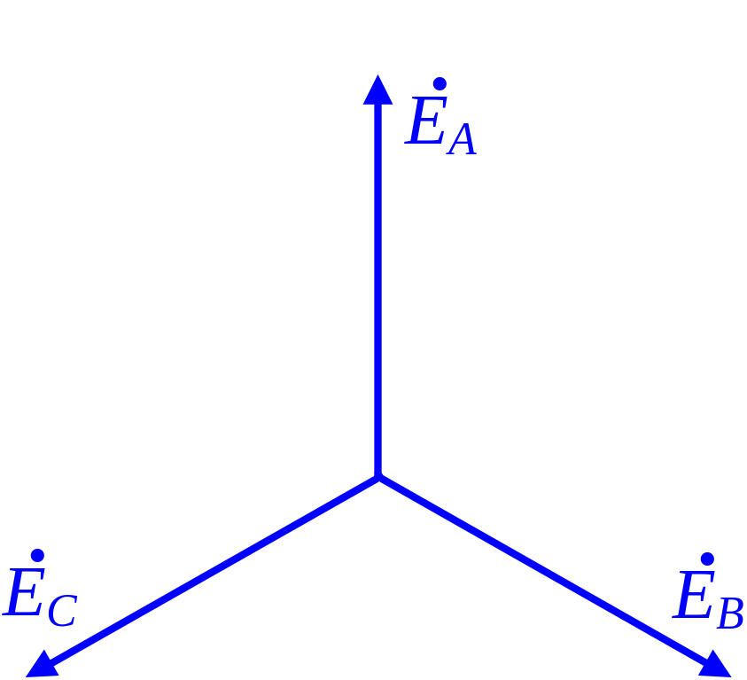
ОмГУПС, 2010 г. Кафедра теоретической электротехники. ТОЭ-2. Лекция №3. Тэттэр А.Ю., Пономарев А.В.

Slide 7
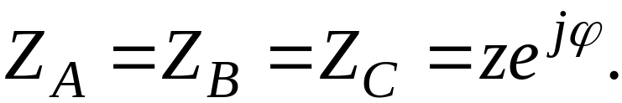
В симметричной трехфазной цепи сопротивления нагрузки одинаковы не только по величине, но и характеру:
ОмГУПС, 2010 г. Кафедра теоретической электротехники. ТОЭ-2. Лекция №3. Тэттэр А.Ю., Пономарев А.В.

Slide 8
Обмотки трехфазного генератора – источники ЭДС – соединяют треугольником (Δ) или звездой (Y). Сопротивления нагрузки также соединяют Δ или Y.
ОмГУПС, 2010 г. Кафедра теоретической электротехники. ТОЭ-2. Лекция №3. Тэттэр А.Ю., Пономарев А.В.

Slide 9
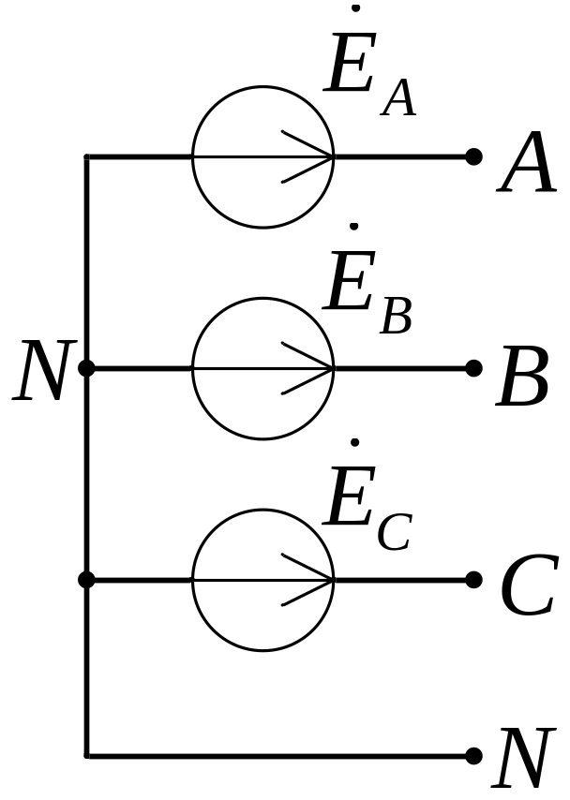
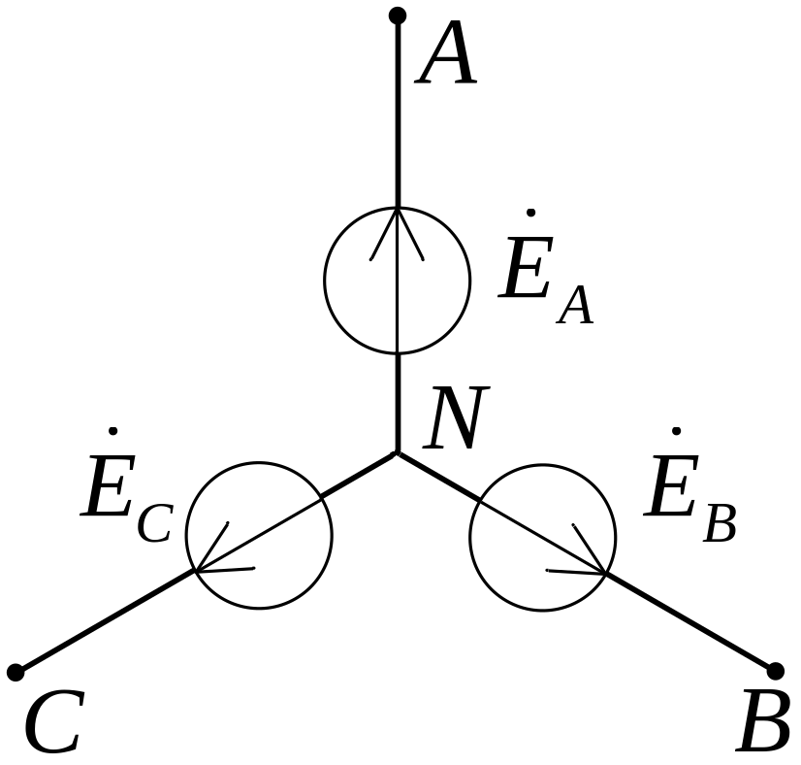
или
N – нейтральная точка генератора, φ_{N} = 0;
A, B, C – зажимы генератора.
ОмГУПС, 2010 г. Кафедра теоретической электротехники. ТОЭ-2. Лекция №3. Тэттэр А.Ю., Пономарев А.В.

Slide 10
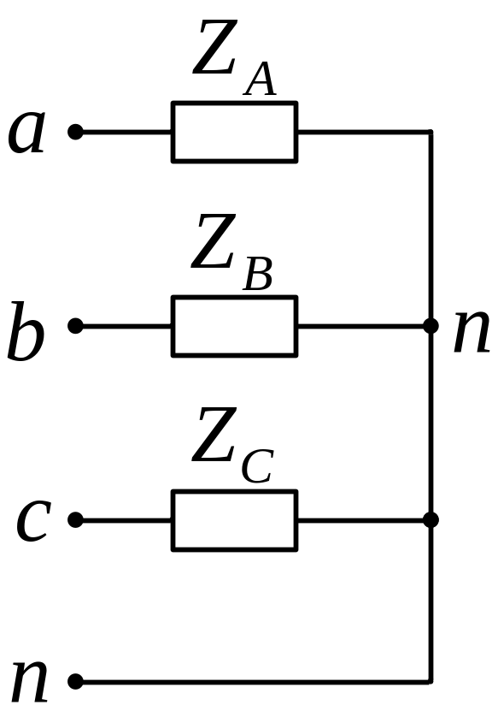
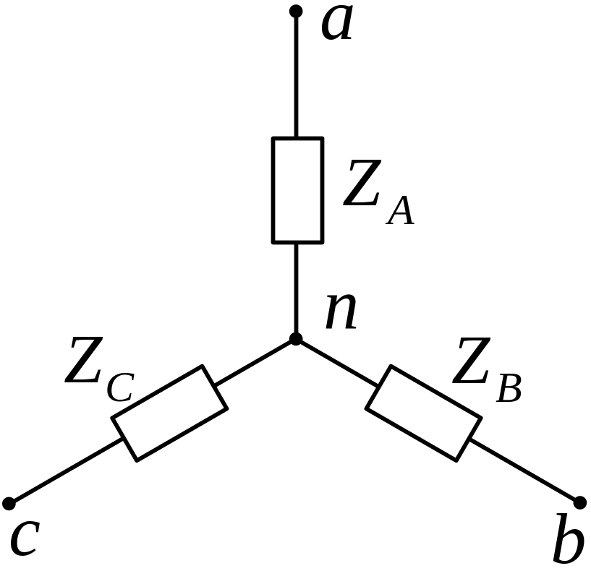
или
n – нейтральная точка нагрузки;
a, b, c – зажимы нагрузки.
ОмГУПС, 2010 г. Кафедра теоретической электротехники. ТОЭ-2. Лекция №3. Тэттэр А.Ю., Пономарев А.В.

Slide 11
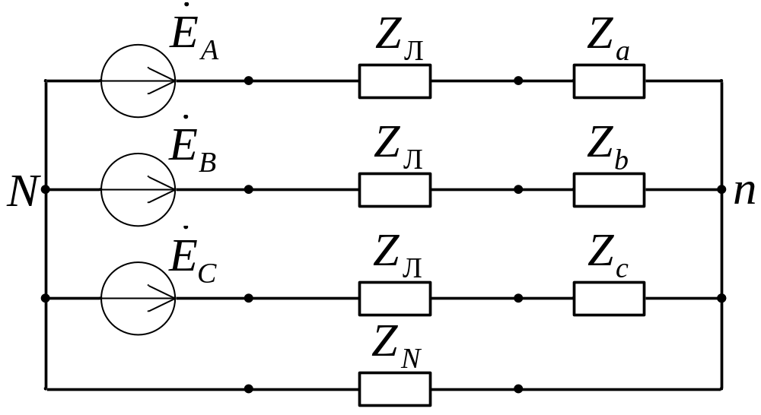
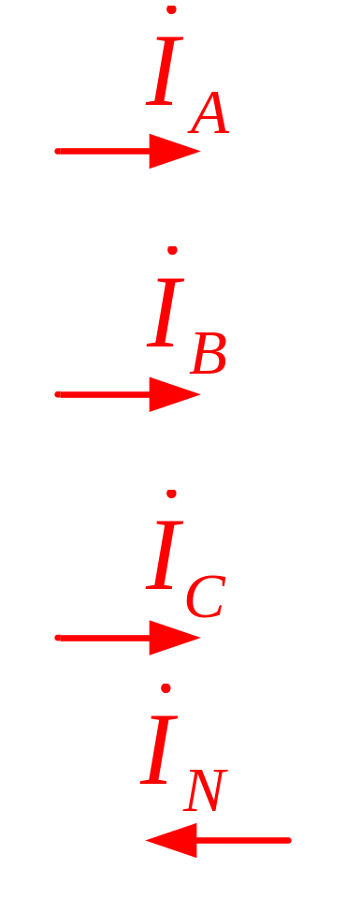
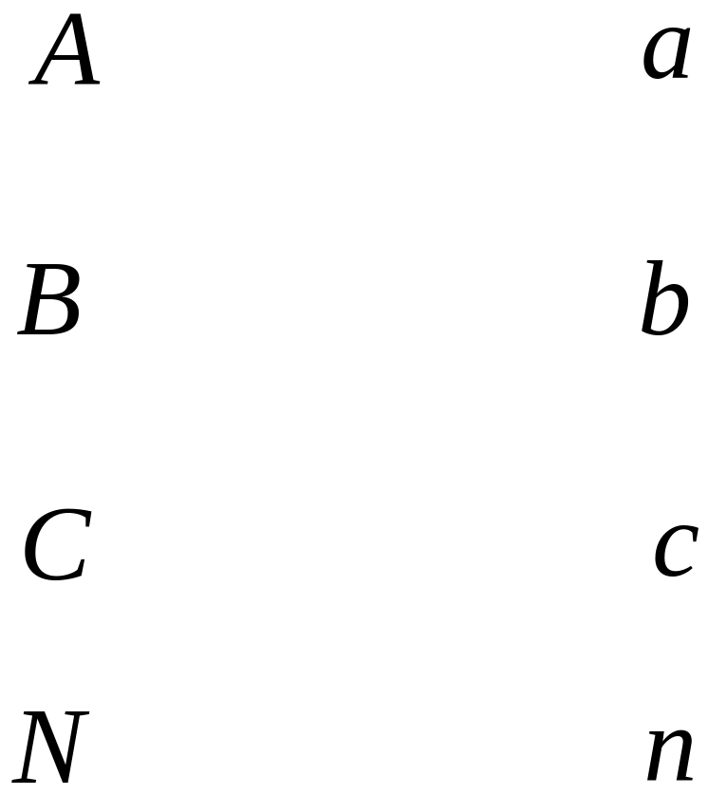
Y – Y (с нейтральным проводом)
ОмГУПС, 2010 г. Кафедра теоретической электротехники. ТОЭ-2. Лекция №3. Тэттэр А.Ю., Пономарев А.В.

Slide 12
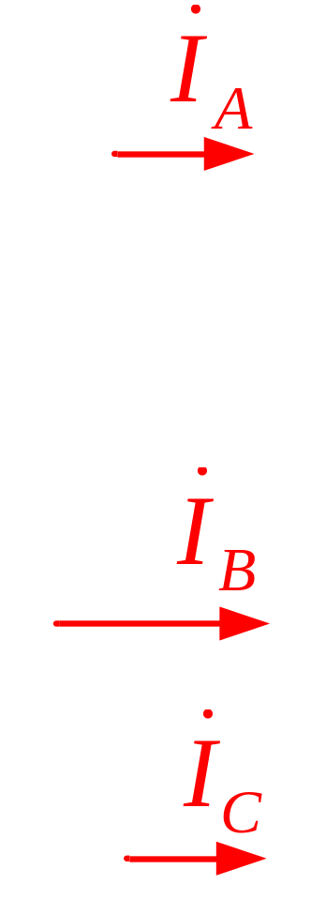
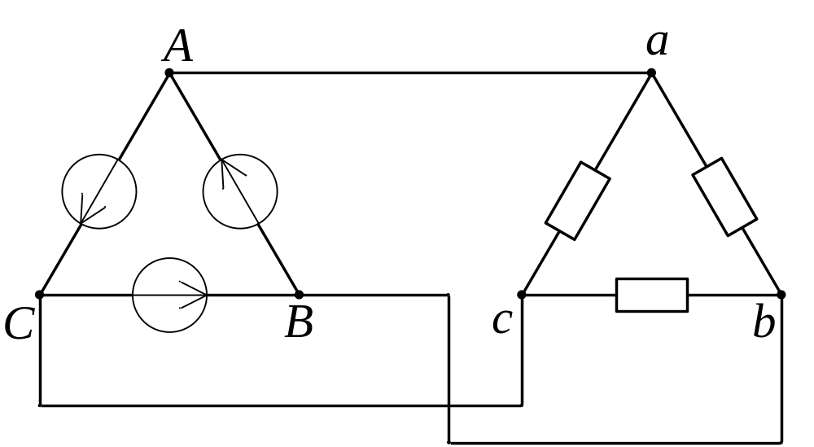
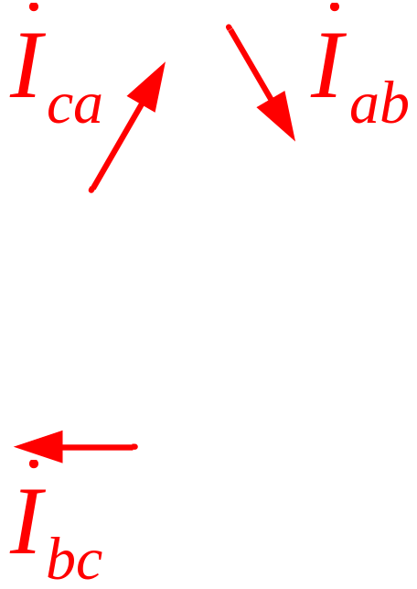
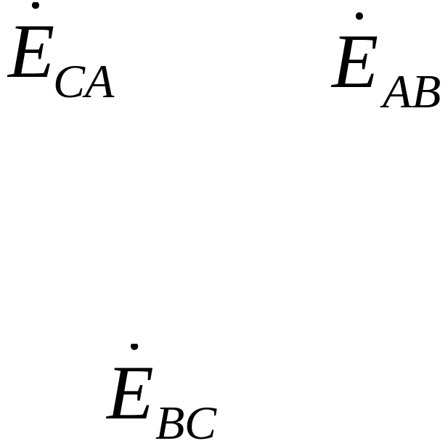
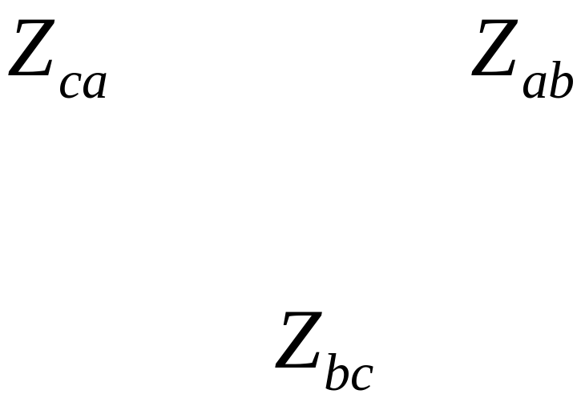
Δ – Δ
ОмГУПС, 2010 г. Кафедра теоретической электротехники. ТОЭ-2. Лекция №3. Тэттэр А.Ю., Пономарев А.В.

Slide 13
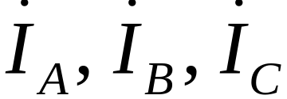

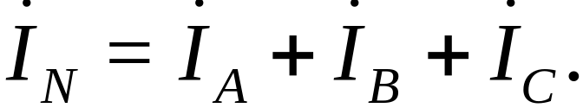
Фаза – однофазный участок трехфазной цепи.
Провода, соединяющие источник и нагрузку, – линейные.
Токи в линейных проводах – линейные токи, направлены от генератора к нагрузке.
Ток в нейтральном проводе направлен от нагрузки к генератору:
ОмГУПС, 2010 г. Кафедра теоретической электротехники. ТОЭ-2. Лекция №3. Тэттэр А.Ю., Пономарев А.В.

Slide 14
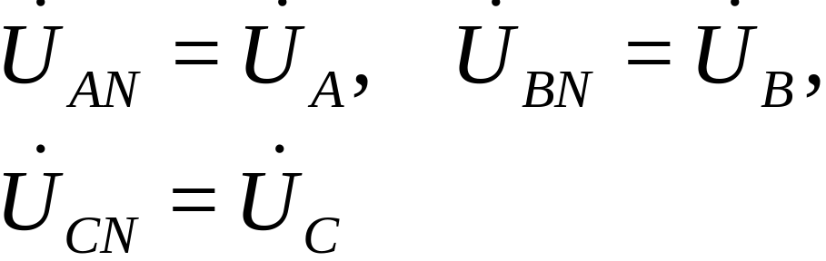

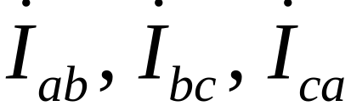
– фазные напряжения.
– линейные напряжения.
– линейные токи.
– фазные токи.
ОмГУПС, 2010 г. Кафедра теоретической электротехники. ТОЭ-2. Лекция №3. Тэттэр А.Ю., Пономарев А.В.

Slide 15
При соединении Y:
линейный ток совпадает с фазным.
При соединении Δ:
линейное напряжение совпадает с фазным.
ОмГУПС, 2010 г. Кафедра теоретической электротехники. ТОЭ-2. Лекция №3. Тэттэр А.Ю., Пономарев А.В.

Slide 16
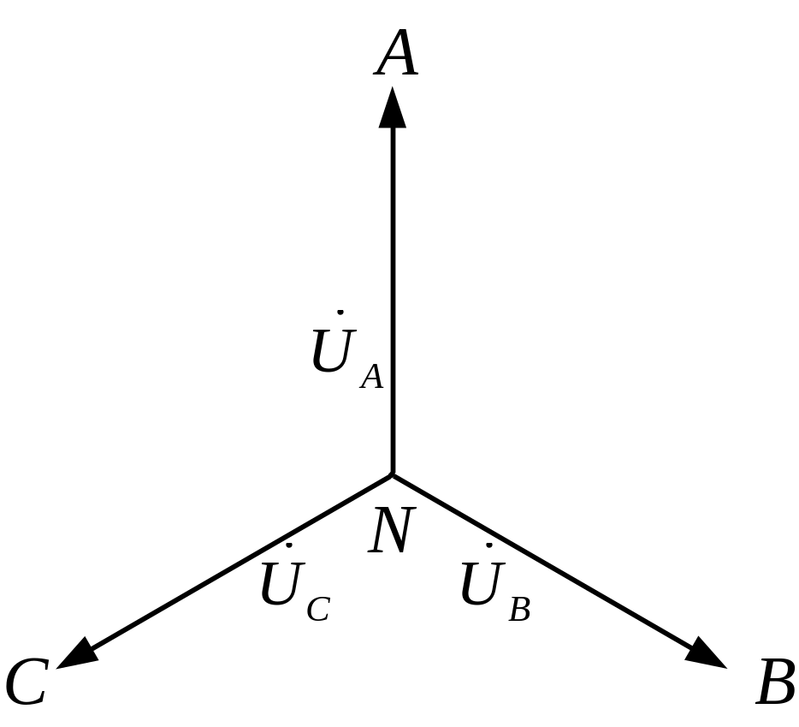
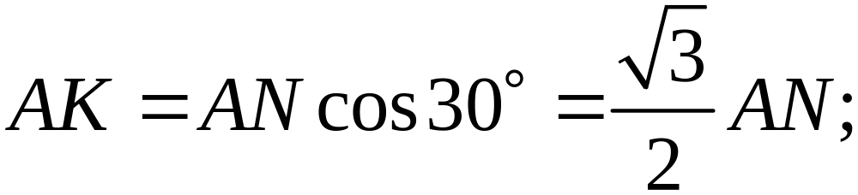
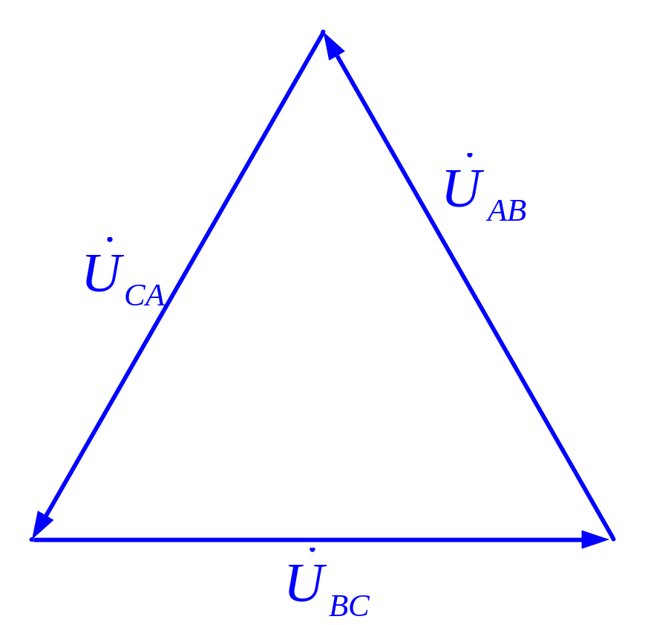
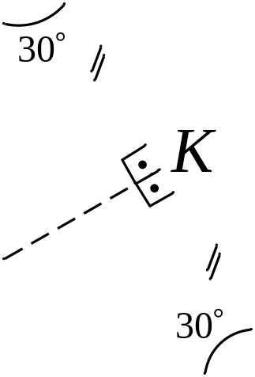

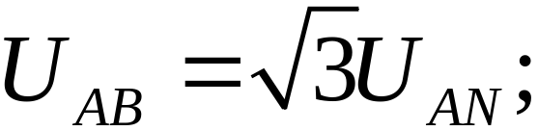
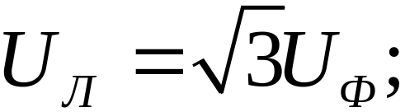
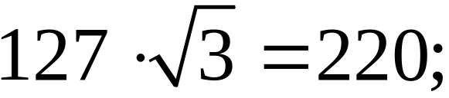
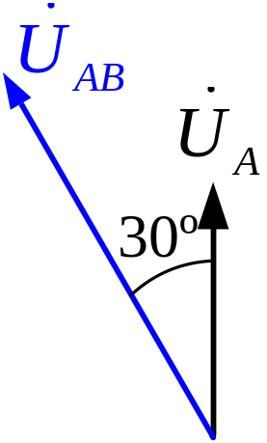
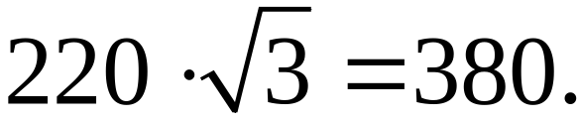
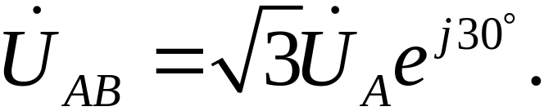
ОмГУПС, 2010 г. Кафедра теоретической электротехники. ТОЭ-2. Лекция №3. Тэттэр А.Ю., Пономарев А.В.

Slide 17
Для нахождения неизвестных токов (от 3 до 6) при заданных ЭДС и сопротивлениях нагрузки, используя законы Кирхгофа, потребуется решение системы 3–6 уравнений с комплексными коэффициентами.
Наибольший эффект дает применение метода узловых потенциалов при соединении Y – Y.
При соединении нагрузки Δ предварительно выполняют его преобразование в Y.
ОмГУПС, 2010 г. Кафедра теоретической электротехники. ТОЭ-2. Лекция №3. Тэттэр А.Ю., Пономарев А.В.

Slide 18
Особенности расчета
трехфазных цепей
ОмГУПС, 2010 г. Кафедра теоретической электротехники. ТОЭ-2. Лекция №4. Тэттэр А.Ю., Пономарев А.В.

Slide 19
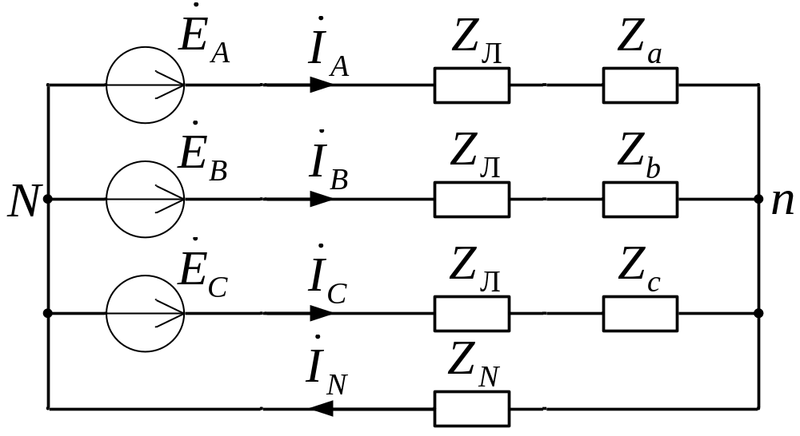
Особенности расчета
симметричных трехфазных цепей
Y – Y
ОмГУПС, 2010 г. Кафедра теоретической электротехники. ТОЭ-2. Лекция №4. Тэттэр А.Ю., Пономарев А.В.

Slide 20

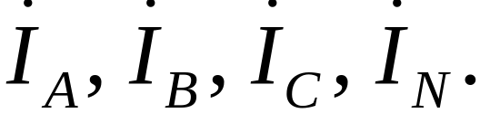
Заданы:
Определить:
ОмГУПС, 2010 г. Кафедра теоретической электротехники. ТОЭ-2. Лекция №4. Тэттэр А.Ю., Пономарев А.В.

Slide 21
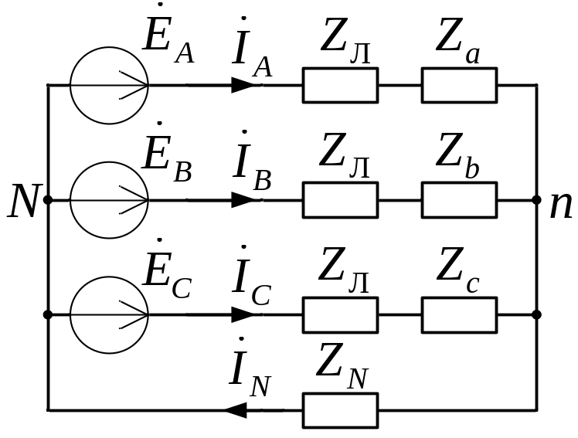
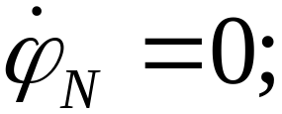
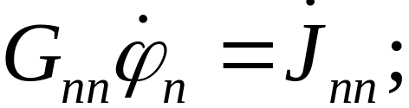
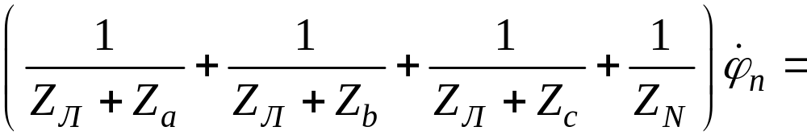
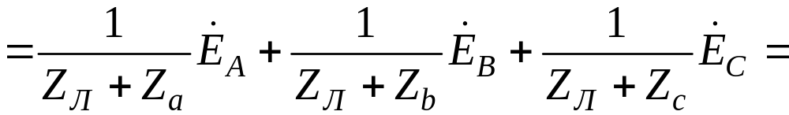
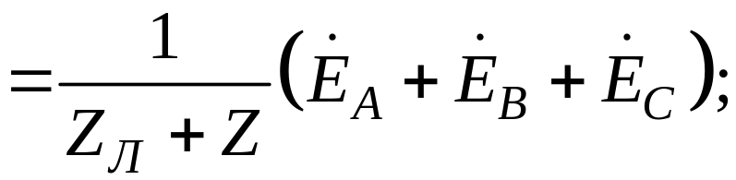
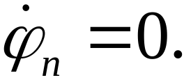
0
ОмГУПС, 2010 г. Кафедра теоретической электротехники. ТОЭ-2. Лекция №4. Тэттэр А.Ю., Пономарев А.В.

Slide 22
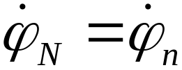
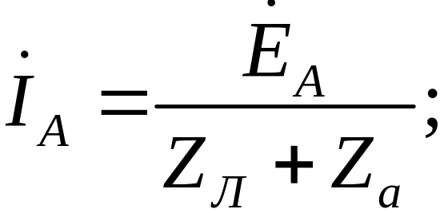
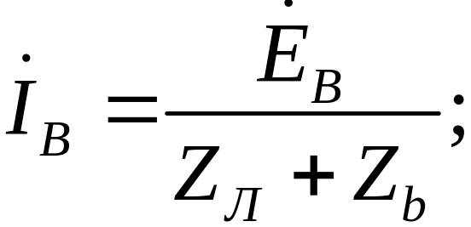
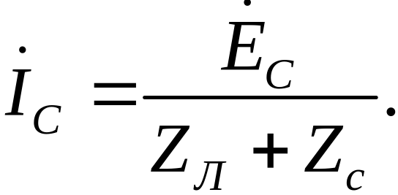
Поскольку , точки N и n можно соединить и рассчитать токи каждой фазы отдельно:
ОмГУПС, 2010 г. Кафедра теоретической электротехники. ТОЭ-2. Лекция №4. Тэттэр А.Ю., Пономарев А.В.

Slide 23


ОмГУПС, 2010 г. Кафедра теоретической электротехники. ТОЭ-2. Лекция №4. Тэттэр А.Ю., Пономарев А.В.

Slide 24






Знаменатели в этих соотношениях равны. Следовательно, модули токов также равны, а токи, как и ЭДС, сдвинуты по фазе друг относительно друга на 120º:
а их сумма
ОмГУПС, 2010 г. Кафедра теоретической электротехники. ТОЭ-2. Лекция №4. Тэттэр А.Ю., Пономарев А.В.

Slide 25

Ток в нейтральном проводе при симметричной нагрузке равен нулю (I_{N} = 0).
При малом различии Z_{a}, Z_{b}, Z_{c} ток I_{N} будет значительно меньше, чем I_{A}, I_{B}, I_{C}.
Поэтому жила для I_{N} в кабеле имеет меньшее сечение, чем для токов I_{A}, I_{B}, I_{C}.
ОмГУПС, 2010 г. Кафедра теоретической электротехники. ТОЭ-2. Лекция №4. Тэттэр А.Ю., Пономарев А.В.

